Slide 1
স্বাগতম
12
11
1
10
2
9
3
8
4
7
5
6

Slide 2
সম্ভু নাথ রায়
মনোহরপুরদাখিল মাদরাসা
মনিরামপুর,যশোর
Email- sambho7440@gmail.com
শ্রেণীঃ- 7ম
বিষয়ঃ বিজ্ঞান
অধ্যায়ঃ-2য়
পাঠঃ

Slide 3
এস আমরা একটি ভিডিও দেখি

Slide 4
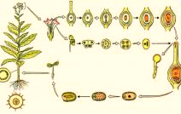
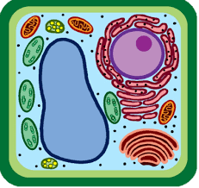
নিচের চিত্র লক্ষ্য কর
উদ্ভিদের বিভিন্ন অংশের কোষ

Slide 5
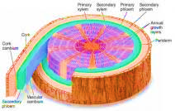
উদ্ভিদ দেহ

Slide 6
উদ্ভিদ টিস্যুর বৈশিষ্ট্য ও কাজ

Slide 7
পাঠ শেষে………
উদ্ভিদ টিস্যু কী তা বলতে পারবে।
উদ্ভিদ টিস্যুর প্রকারভেদ বর্ণনা করতে পারবে।
উদ্ভিদ টিস্যুর গঠন ও কাজ ব্যাখ্যা করতে পারবে।
ভাজক ও স্থায়ী টিস্যুর পার্থক্য লিখতে পারবে।

Slide 8
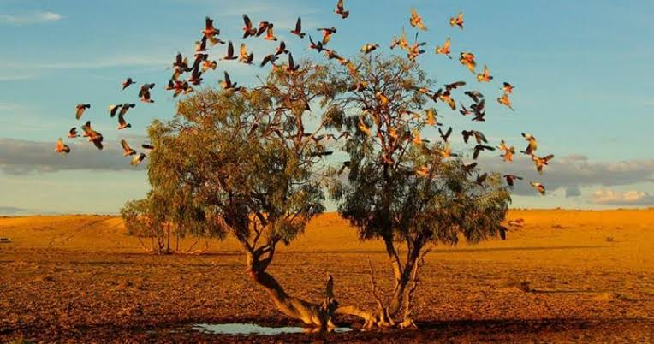
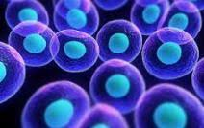
উদ্ভিদ
উদ্ভিদ কোষ
উদ্ভিদ দেহ অসংখ্য কোষ দ্বারা গঠিত

Slide 9
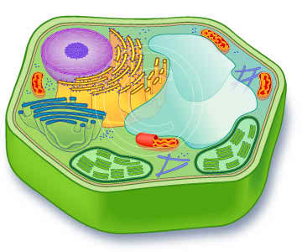
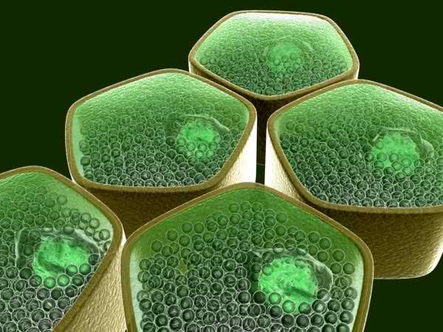
লক্ষ্য কর
দেয়াল
ইট
উদ্ভিদ কোষ
উদ্ভিদ টিস্যু

Slide 10
একক কাজ
উদ্ভিদ টিস্যু কী লিখ?

Slide 11
উদ্ভিদ টিস্যু
ক) ভাজক টিস্যু
খ) স্থায়ী টিস্যু

Slide 12
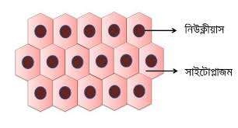
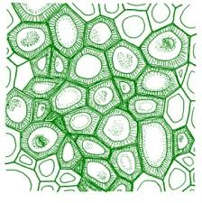
লক্ষ্য কর
ভাজক টিস্যু
স্থায়ী টিস্যু

Slide 13
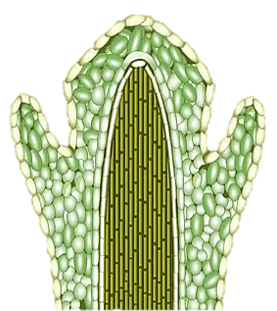
ভাজক টিস্যু বিভাজন ক্ষমতা রয়েছে

Slide 14
স্থায়ী টিস্যু ভাজক টিস্যু থেকে উৎপন্ন এবং বিভাজন ক্ষমতাহীন

Slide 15
জোড়ায় কাজ
উদ্ভিদ টিস্যু কত প্রকার ও কী কী এর সংজ্ঞা লিখ।

Slide 16
কোষ গুলো দলবদ্ধ ভাবে কাজ সম্পন্ন করে থাকে।
কাজের সুবিধার্থে কোষ গুলো গুচ্ছাকারে অবস্থান করে।

Slide 17
নিউক্লিয়াস
সাইটোপ্লাজম
ভাজক টিস্যুর বিভাজন ক্ষমতা রয়েছে।

Slide 18
দলীয় কাজ
ভাজক ও স্থায়ী টিস্যুর বৈশিষ্ট্য লিখ।

Slide 19
মুল্যায়ন
১। নতুন টিস্যু উৎপাদন করা কার কাজ?
(ক) অস্থায়ী টিস্যু
(খ) টিস্যু
(গ) ভাজক টিস্যু
(ঘ) স্থায়ী টিস্যু
২। খাদ্য পরিবহন করা কার কাজ?
(ক) উদ্ভিদ কোষ
(খ) অস্থায়ী টিস্যু
(গ) ভাজক টিস্যু
(ঘ) স্থায়ী টিস্যু

Slide 20
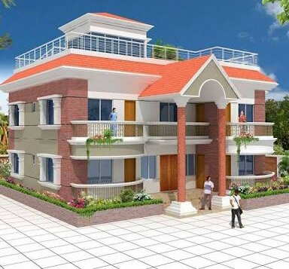
বাড়ির কাজ
ভাজক টিস্যু ও স্থায়ী টিস্যুর পার্থক্য লিখ

Slide 21
ধন্যবাদ

